Slide 1
НЕТИПОВОЕ МУНИЦИПАЛЬНОЕ БЮДЖЕТНОЕ ОБЩЕОБРАЗОВАТЕЛЬНОЕ УЧРЕЖДЕНИЕ АНЖЕРО-СУДЖЕНСКОГО ГОРОДСКОГО ОКРУГА «ГИМНАЗИЯ №11»
Занятие по курсу
«Основы финансовой грамотности»
во 2 классе
«Семейный бюджет»
Автор-составитель: Беседина Екатерина Анатольевна,
учитель начальных классов НМБОУ «Гимназия №11»
Анжеро-Судженского ГО

Slide 2
Цель:
формирование понятия «семейный бюджет, «доходы», «расходы»; знакомство с основными частями бюджета, способствование подготовке детей к самостоятельной жизни, умению экономить средства и правильно ими распоряжаться.

Slide 3
Формы и методы обучения:
фронтальная, групповая, индивидуальная формы работы, беседа, просмотр видеоролика, игра, онлайн викторина.

Slide 4
Мотивация:

Slide 5
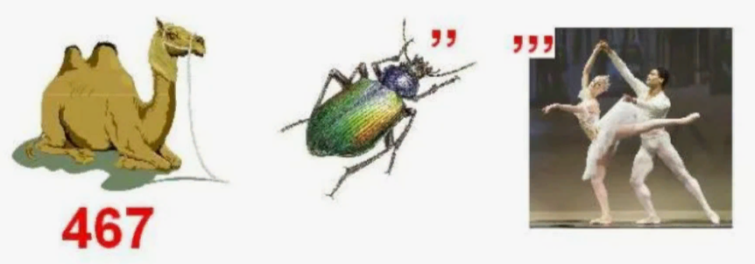
Актуализация знаний:

Slide 6
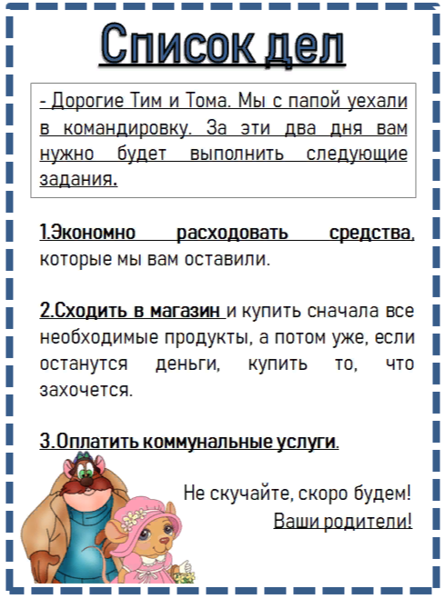
Проблемная ситуация :
Теперь мне совсем непонятно стало.
Посмотри! Родители оставили нам список дел, в которые входят дела связанные с семейным бюджетом.
.

Slide 7
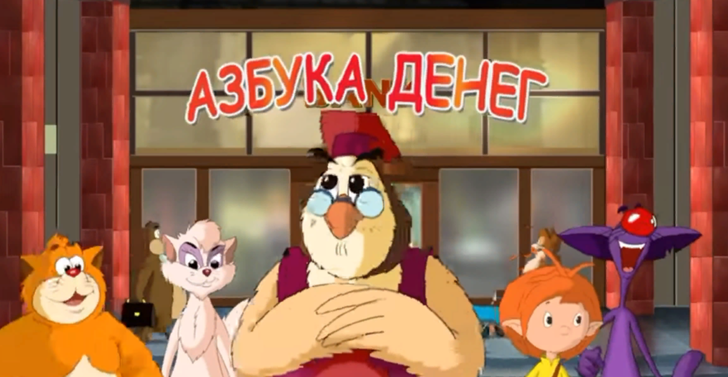
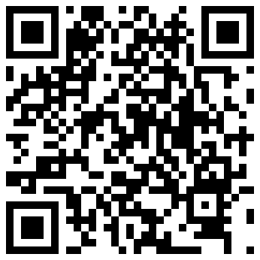
Закрепление:
Видео-урок
https://www.youtube.com/watch?v=F5n821NyBRM&t=3s

Slide 8
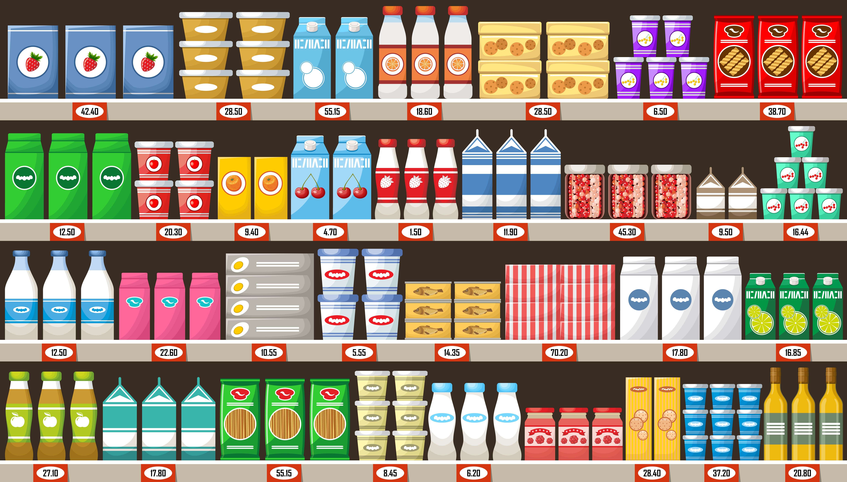
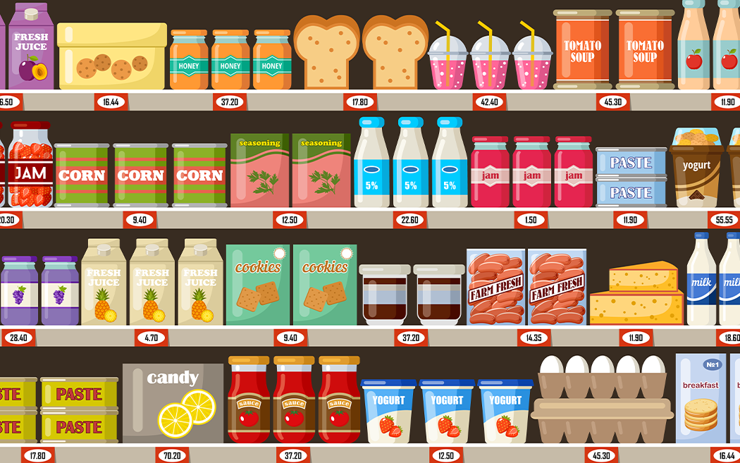
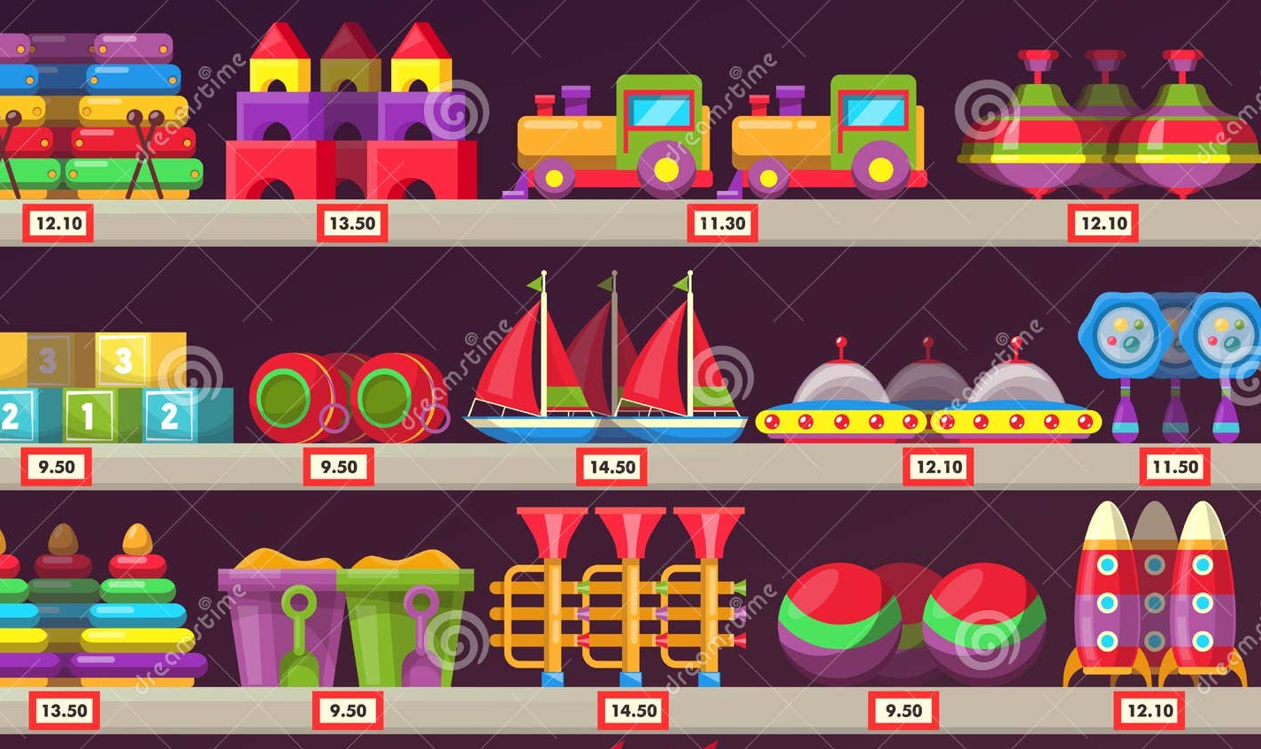
Открытие новых знаний:

Slide 9
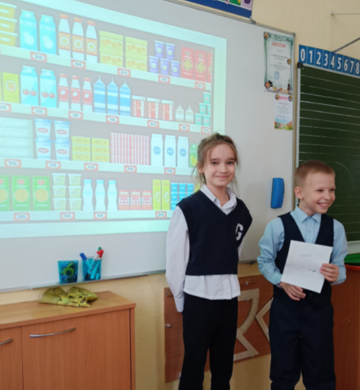
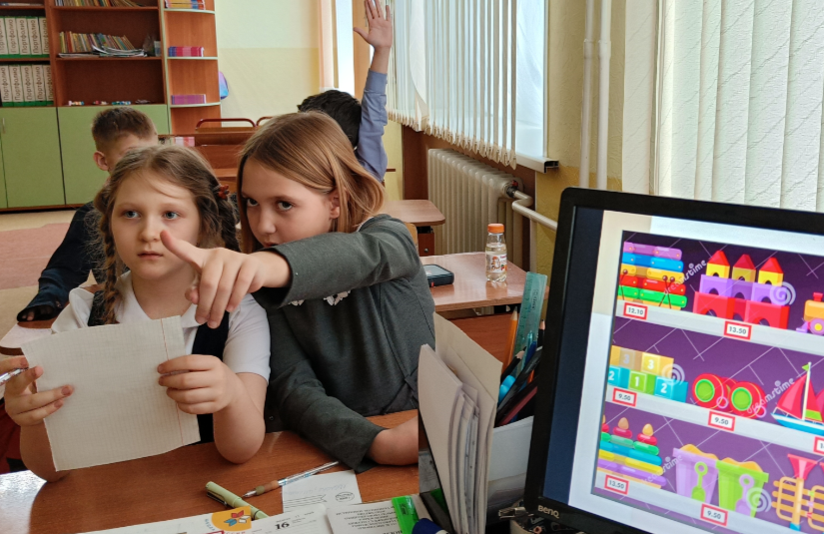
Открытие новых знаний:

Slide 10
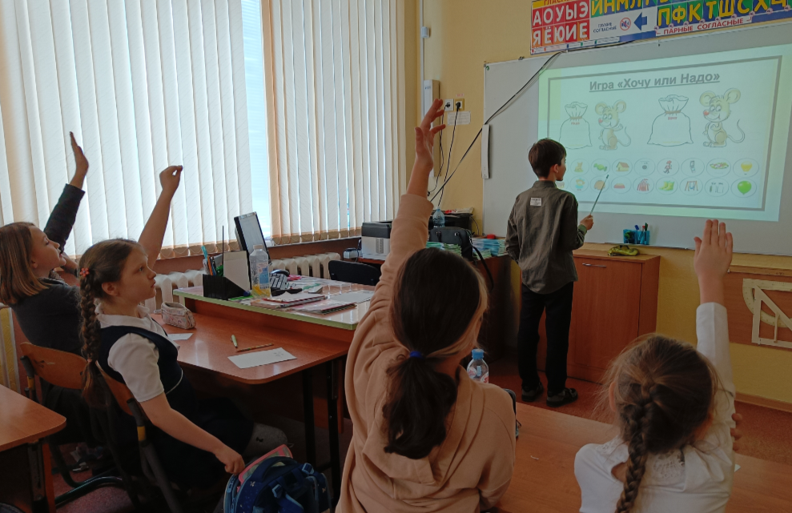
Интерактивная игра:

Slide 11
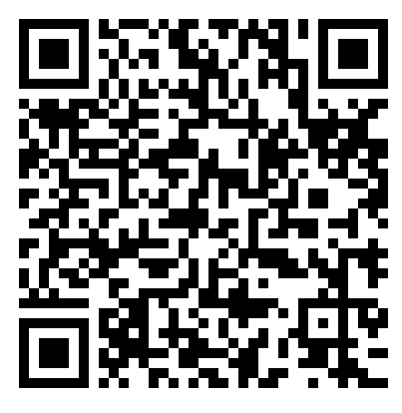
Первичное закрепление:
https://kupidonia.ru/viktoriny/viktorina-po-okruzhajuschemu-miru-semejnyj-bjudzhet

Slide 12
Рефлексия:

